Slide 1
Формирование диалогической речи
на индивидуальных коррекционных занятиях по Формированию речевого слуха и произносительной стороны устной речи (ФРС и ПСУР)

Slide 2
Тема:
дифференциация звуков С-З;
автоматизация К;
различение речевого материала учебных предметов;
различение речевого материала разговорно-обиходного характера по теме «У врача» и речевого этикета по теме «Знакомство»;
различение речевого материала по тексту «Город-музей».

Slide 3
Посмотри на профили
и назови звуки.
С
С’
Расскажи о положении языка
при произношении С, З.
Чем отличаются звуки С, З?
З
З’

Slide 4
Послушай, прочитай слоги, слова
за-са
завтра-санки
аза-аса
резинка-осина
зва-сва
звать-сварить
Прочитай глаголы.
На какие вопросы отвечают глаголы?

Slide 5
Прочитай слоги и слова.
аз - ас
глаза – глаз - глазки
Звонкие
согласные на конце
слова и перед глухими
говори как .
глухие

Slide 6
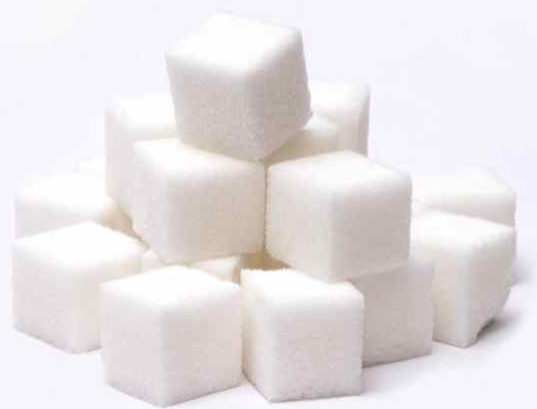
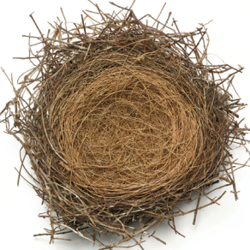
Составь словосочетания с предлогами ИЗ, БЕЗ, ЧЕРЕЗ
гнездо
забор
сахар
сумка
выпал из ….
забросил через ….
выпал из …
испекут без ….

Slide 7
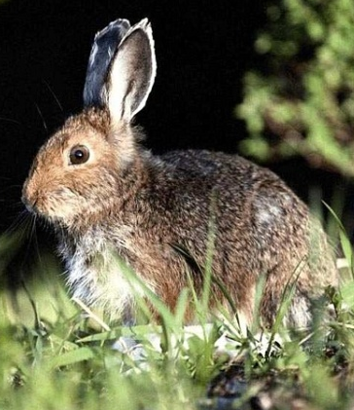
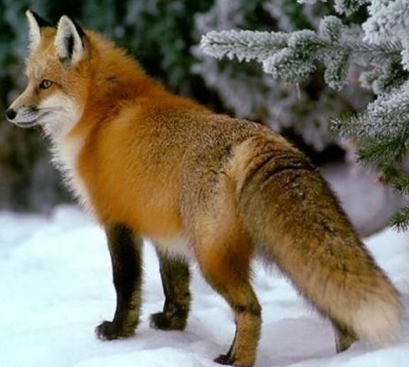
Послушай загадку. Отгадай. Прочитай.
Что за зверь лесной – Встал, как столбик, под сосной? И стоит среди травы Уши больше головы!
У нее хвост пушистый, Мех золотистый. В лесу она живет, В деревне кур крадёт.
я стою мы стоим
ты стоишь вы стоите
он стоит они стоят
Найди и прочитай в загадке глаголы.
встал
встала
встало
Измени глагол СТОИТ по лицам.
Измени глагол ВСТАЛ по родам.

Slide 8
Это звук К.
К’
К
Повтори слоги.
ук
ски
ска
ник
иску
шка

Slide 9
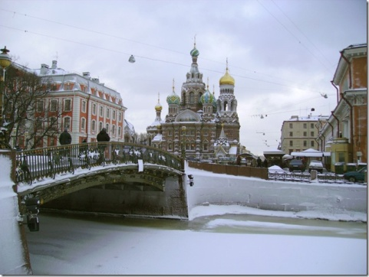
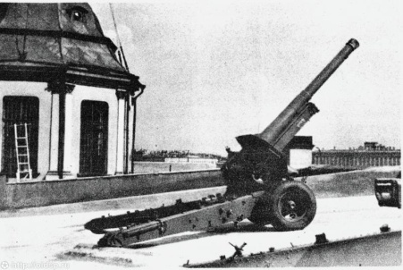
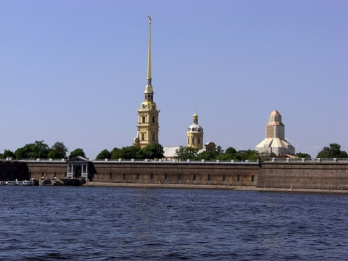
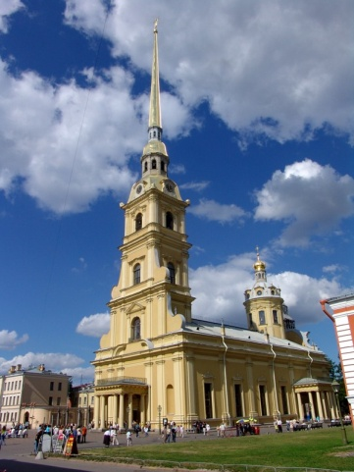
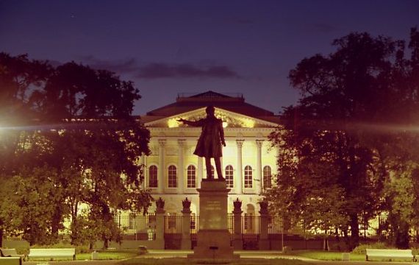
пушка
Петербург
Петропавловская крепость
Петропавловский собор
площадь Искусств
памятник Пушкину
…. …. стоит на площади Искусств.
Где стоит памятник Пушкину?
Текст «Город-герой»

Slide 10
1. Назови части речи.
2. Какая часть речи отвечает на вопросы
ЧТО ДЕЛАЕТ? ЧТО СДЕЛАЕТ?
3. На какие вопросы отвечают глаголы прошедшего времени?
4. Как изменяются глаголы в прошедшем времени?

Slide 11
Послушай глаголы.
Скажи глаголы в прошедшем времени.
прыгает - ……. (ж.р.)
болеет - ……. (м.р.)
светит - ……. (ср.р.)
читает - ……. (мн.ч.)

Slide 12
время
расстояние
скорость
S
V
t
Послушай задачу.
Назови формулу.

Slide 13
- Что случилось?
- Я плохо себя чувствую.
- Что у ….. болит?
болит голова (ухо)
высокая температура
у меня насморк
сильный кашель
живот

Slide 14
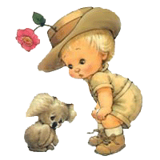
ДИАЛОГ
- привет (доброе утро, добрый день)
- разрешите познакомиться
- меня зовут… (как … зовут?)
- я рада встретиться с вами
Привет!
Доброе утро!

